Slide 1


Пузакова Ирина Юрьевна
Руководитель пресс-центра
Федерации профсоюзов Республики Татарстан,
Директор музея истории профсоюзов

Slide 2

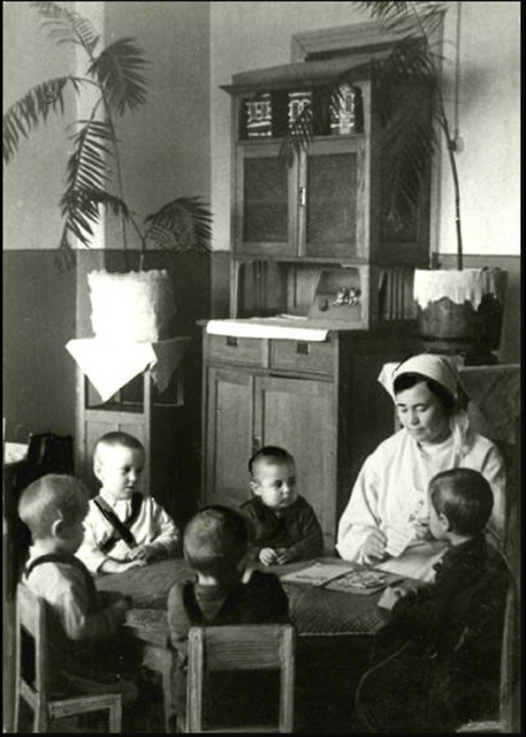
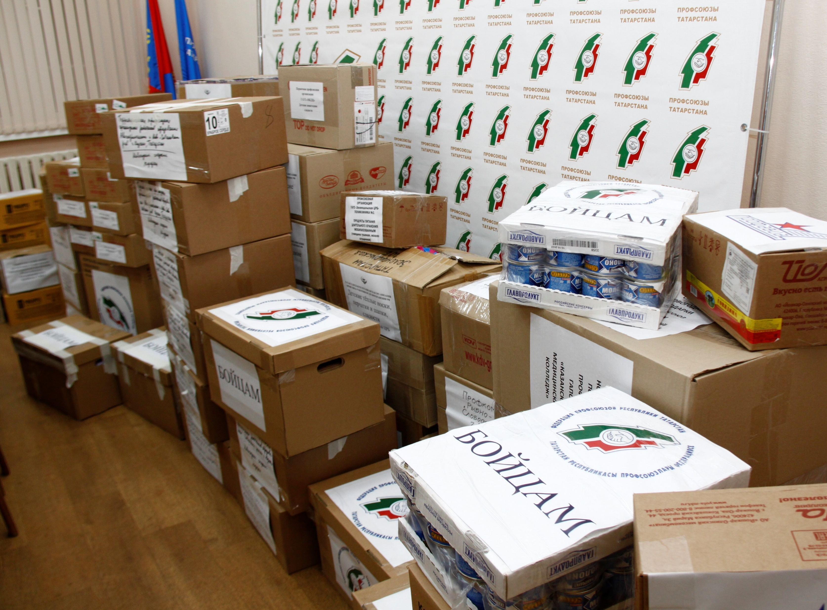
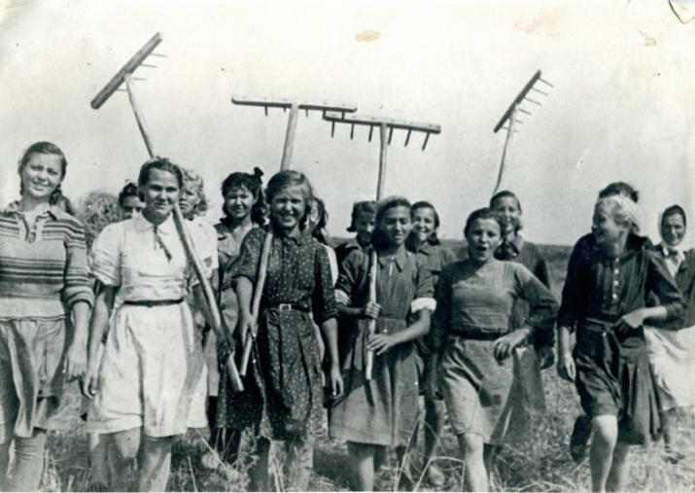
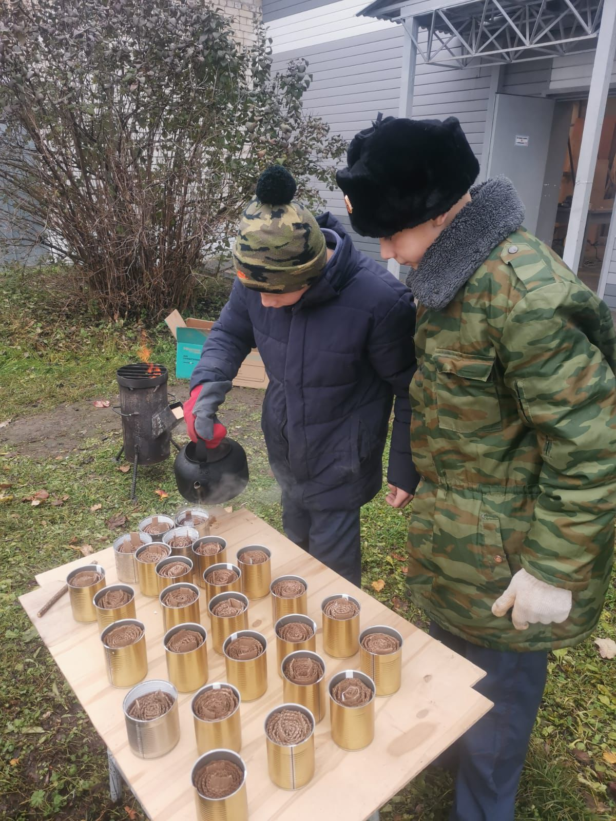
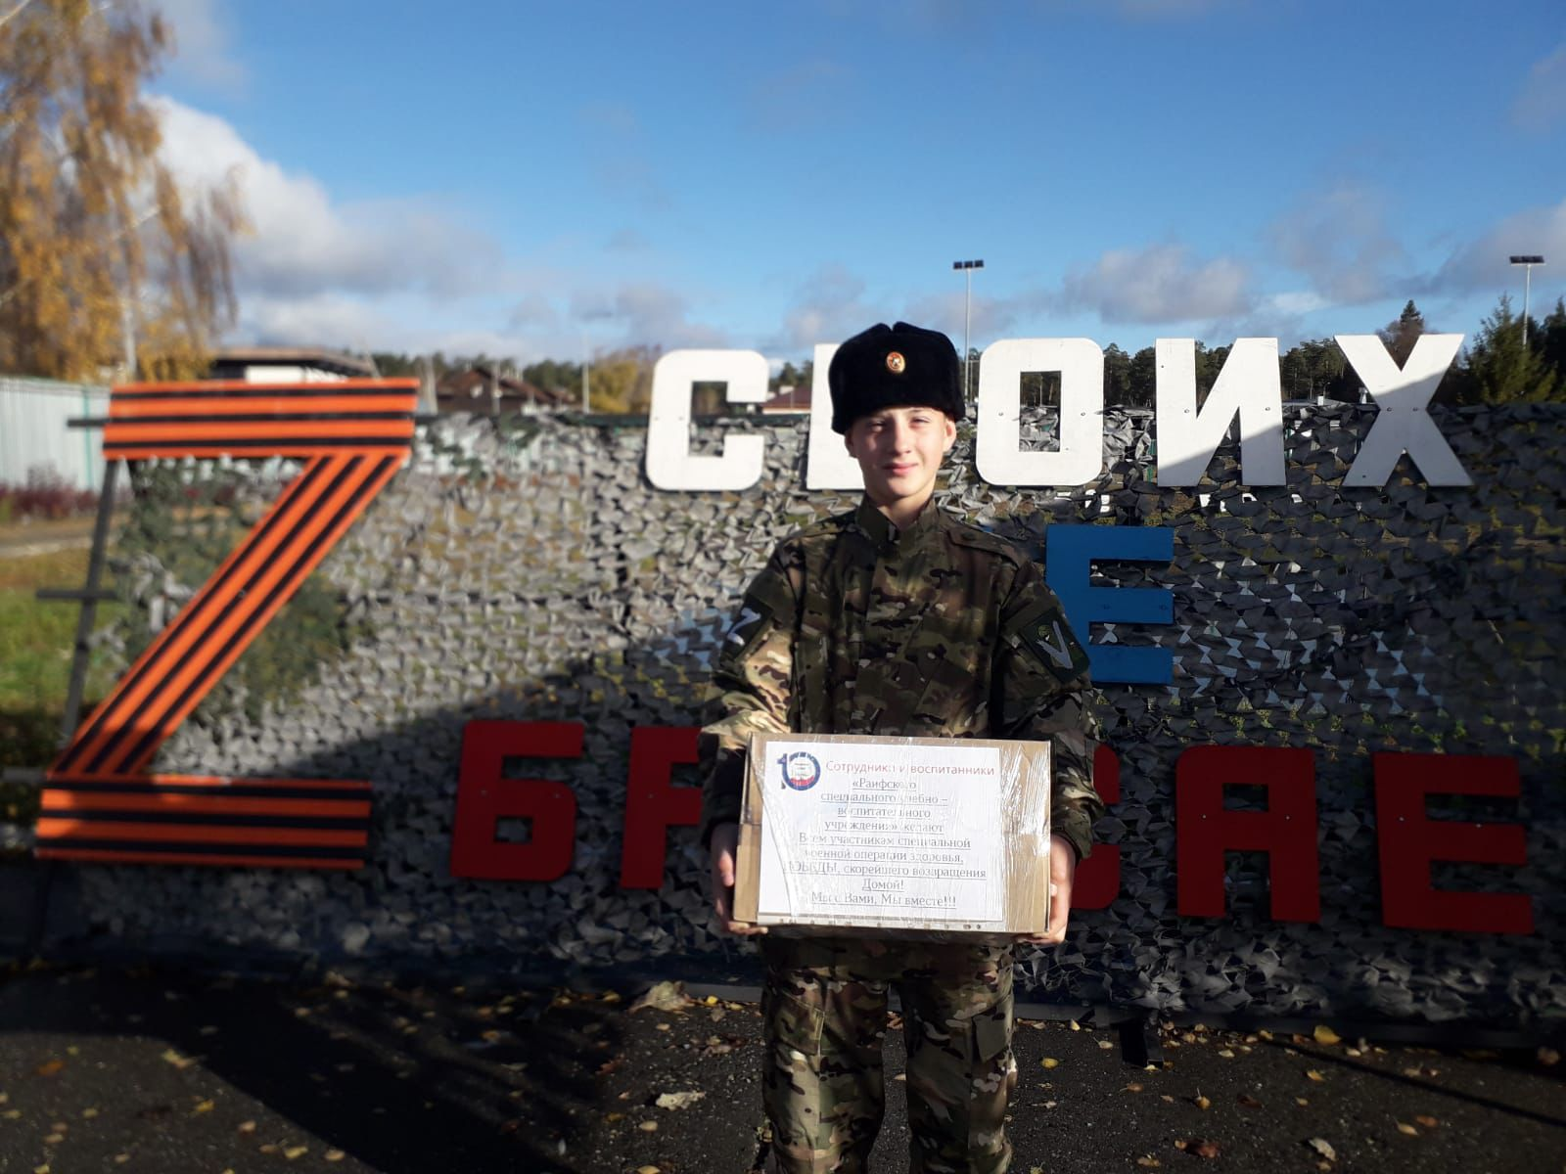
ФЕДЕРАЦИЯ ПРОФСОЮЗОВ РЕСПУБЛИКИ ТАТАРСТАН
ФЕДЕРАЦИЯ ПРОФСОЮЗОВ РЕСПУБЛИКИ ТАТАРСТАН

Slide 3
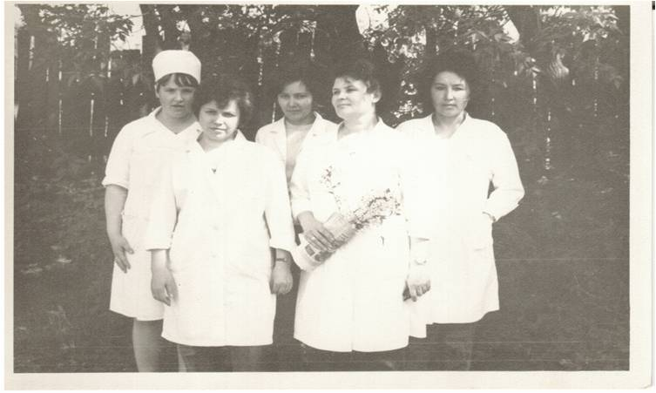
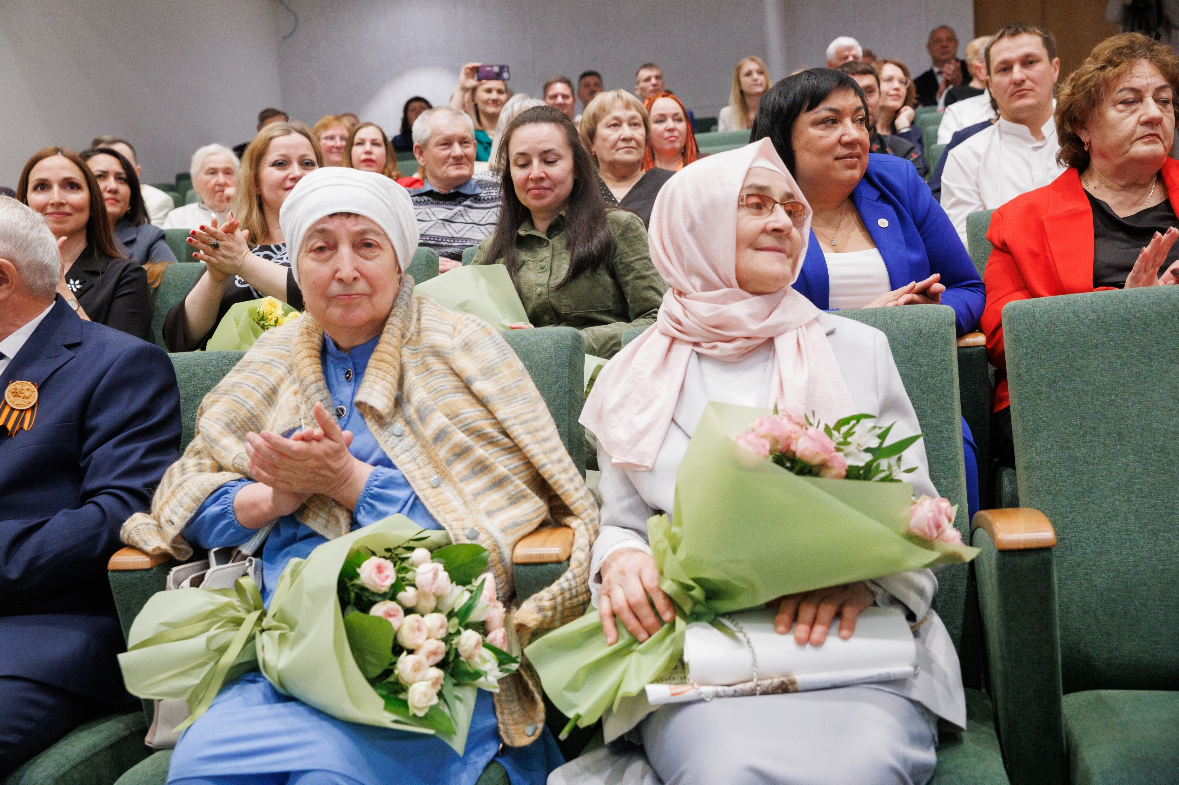
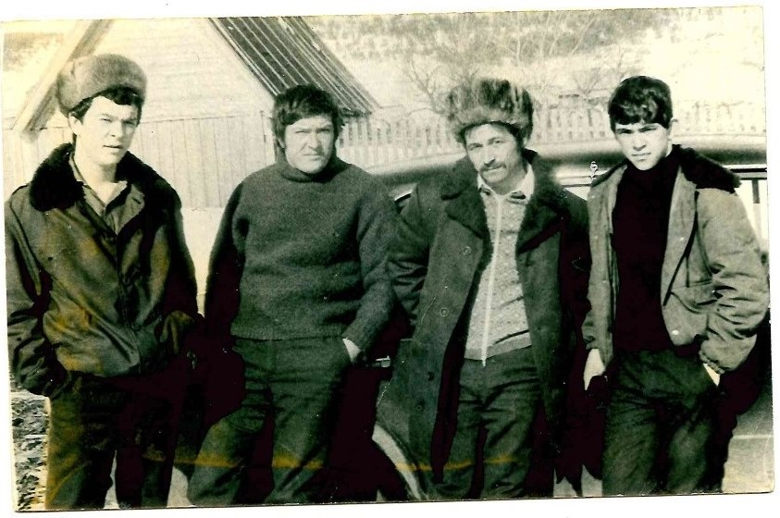
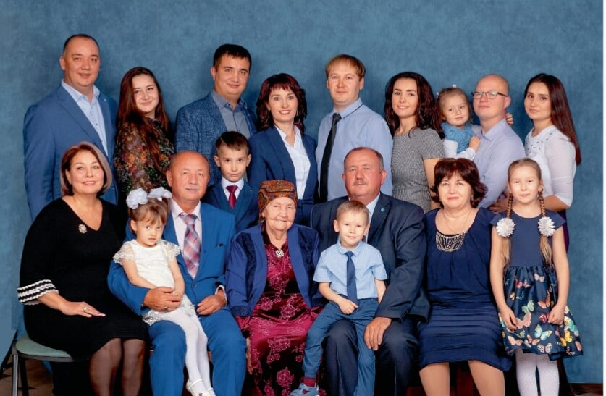
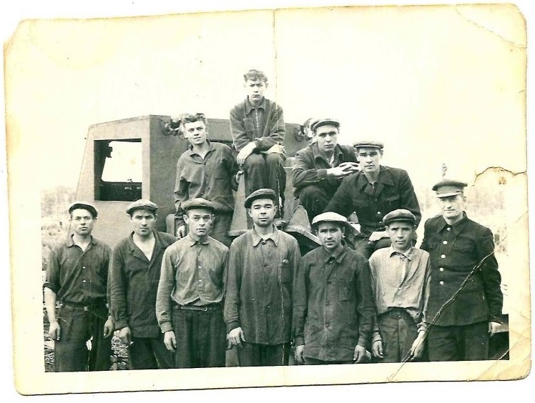
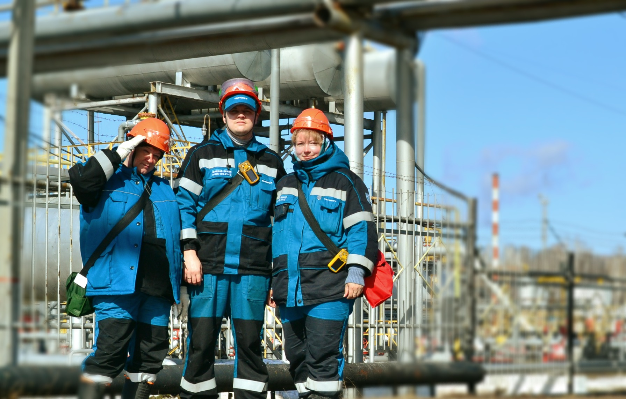
ФЕДЕРАЦИЯ ПРОФСОЮЗОВ РЕСПУБЛИКИ ТАТАРСТАН
___________________________________________________________________________________________

Slide 4
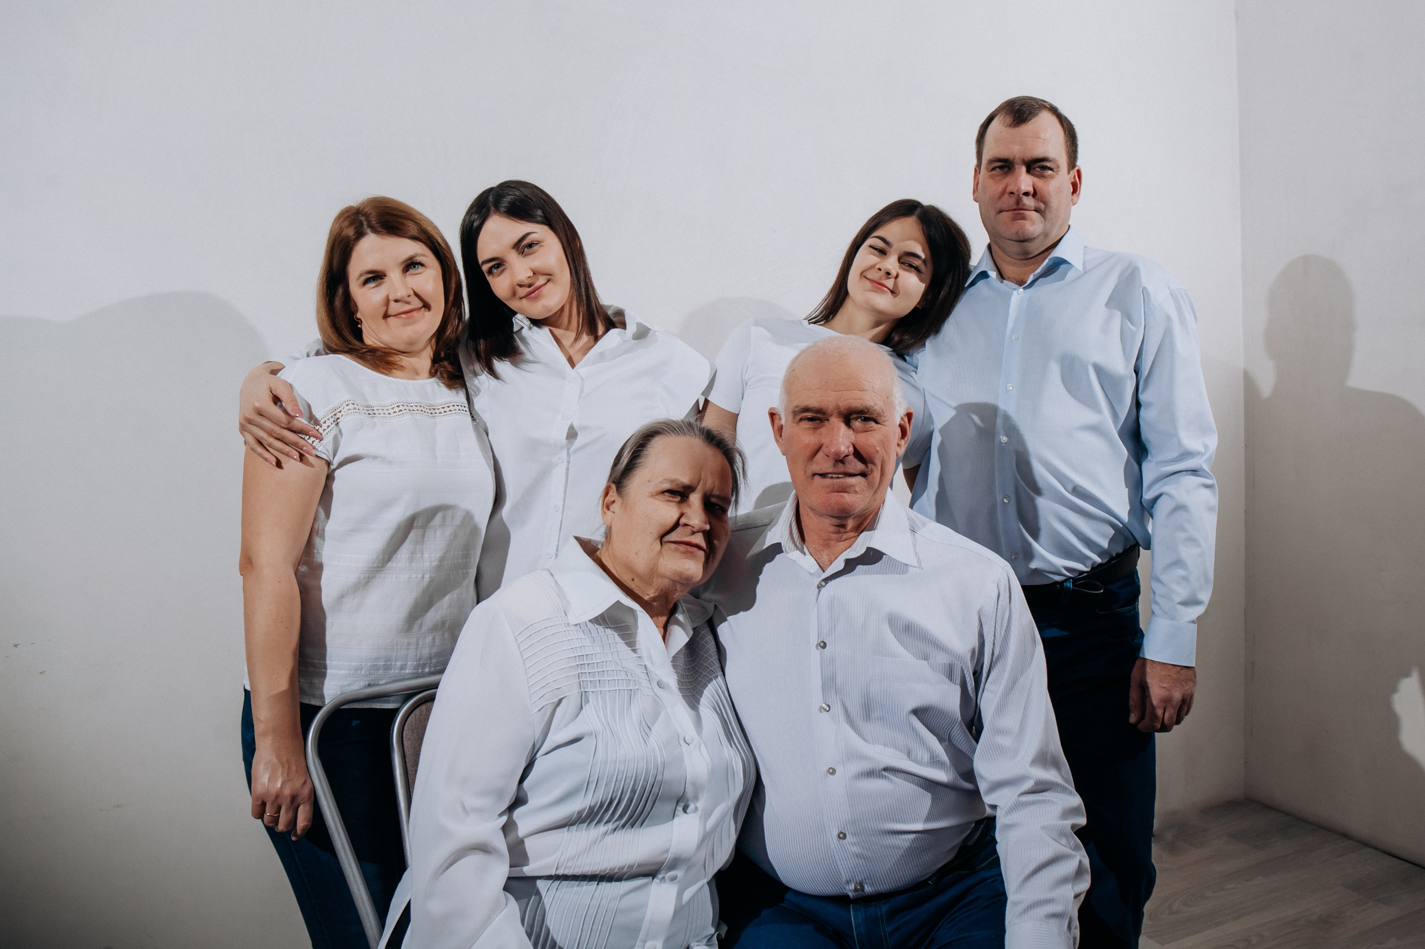
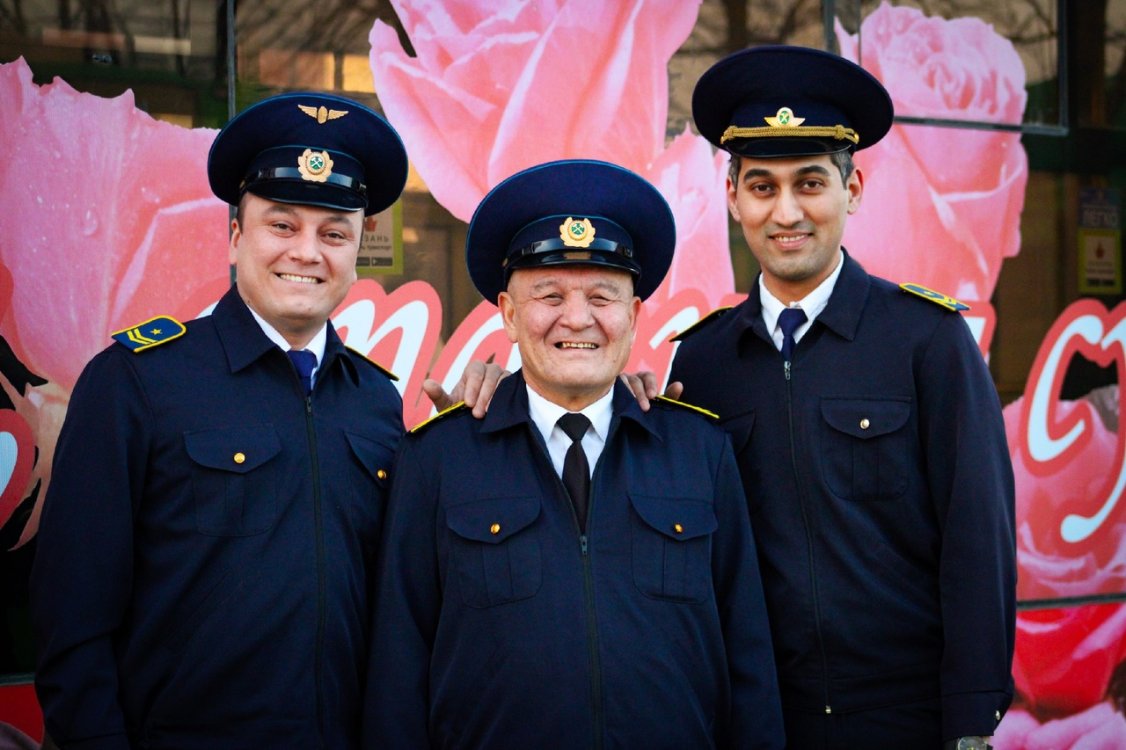
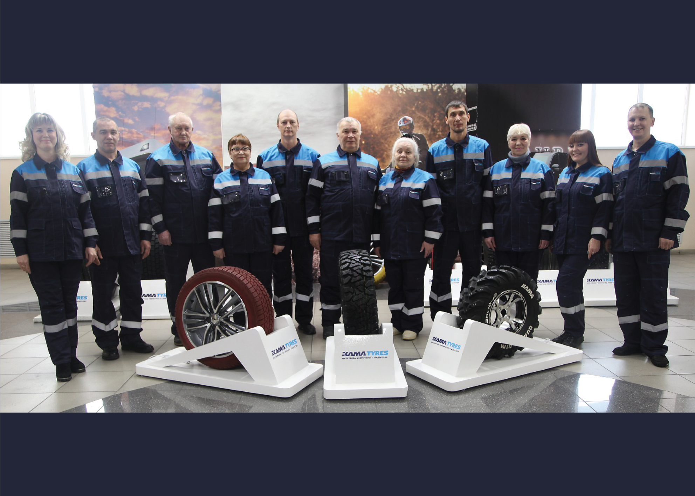
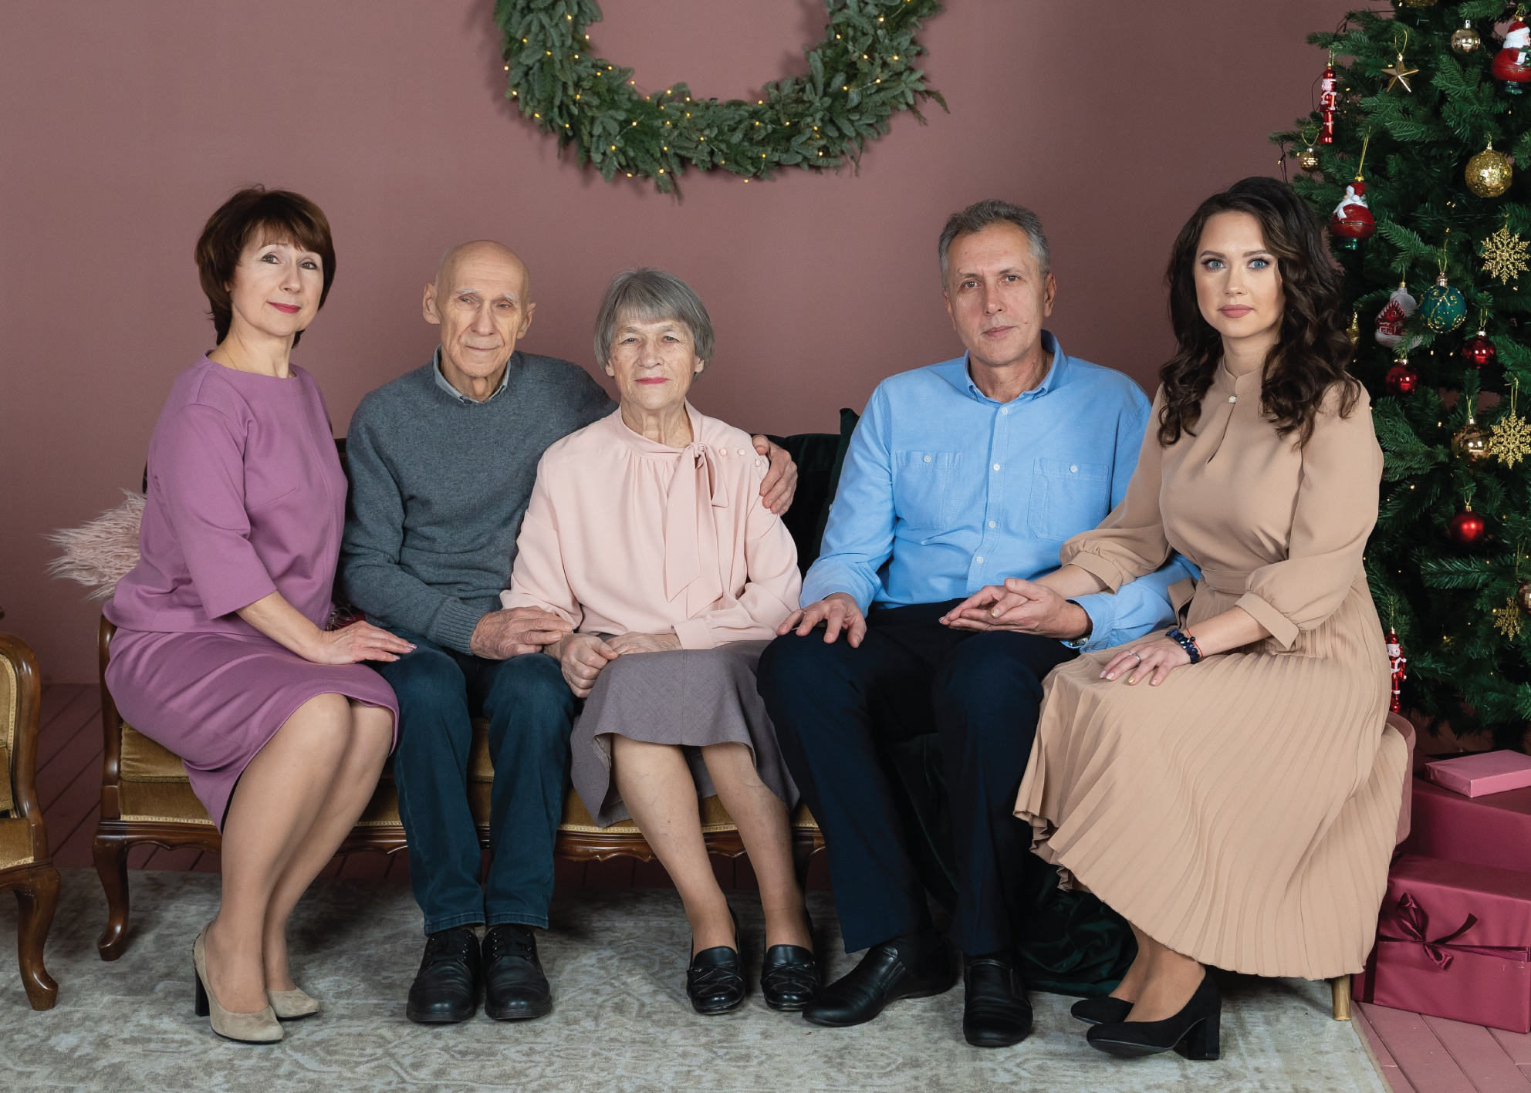
ФЕДЕРАЦИЯ ПРОФСОЮЗОВ РЕСПУБЛИКИ ТАТАРСТАН

Slide 5
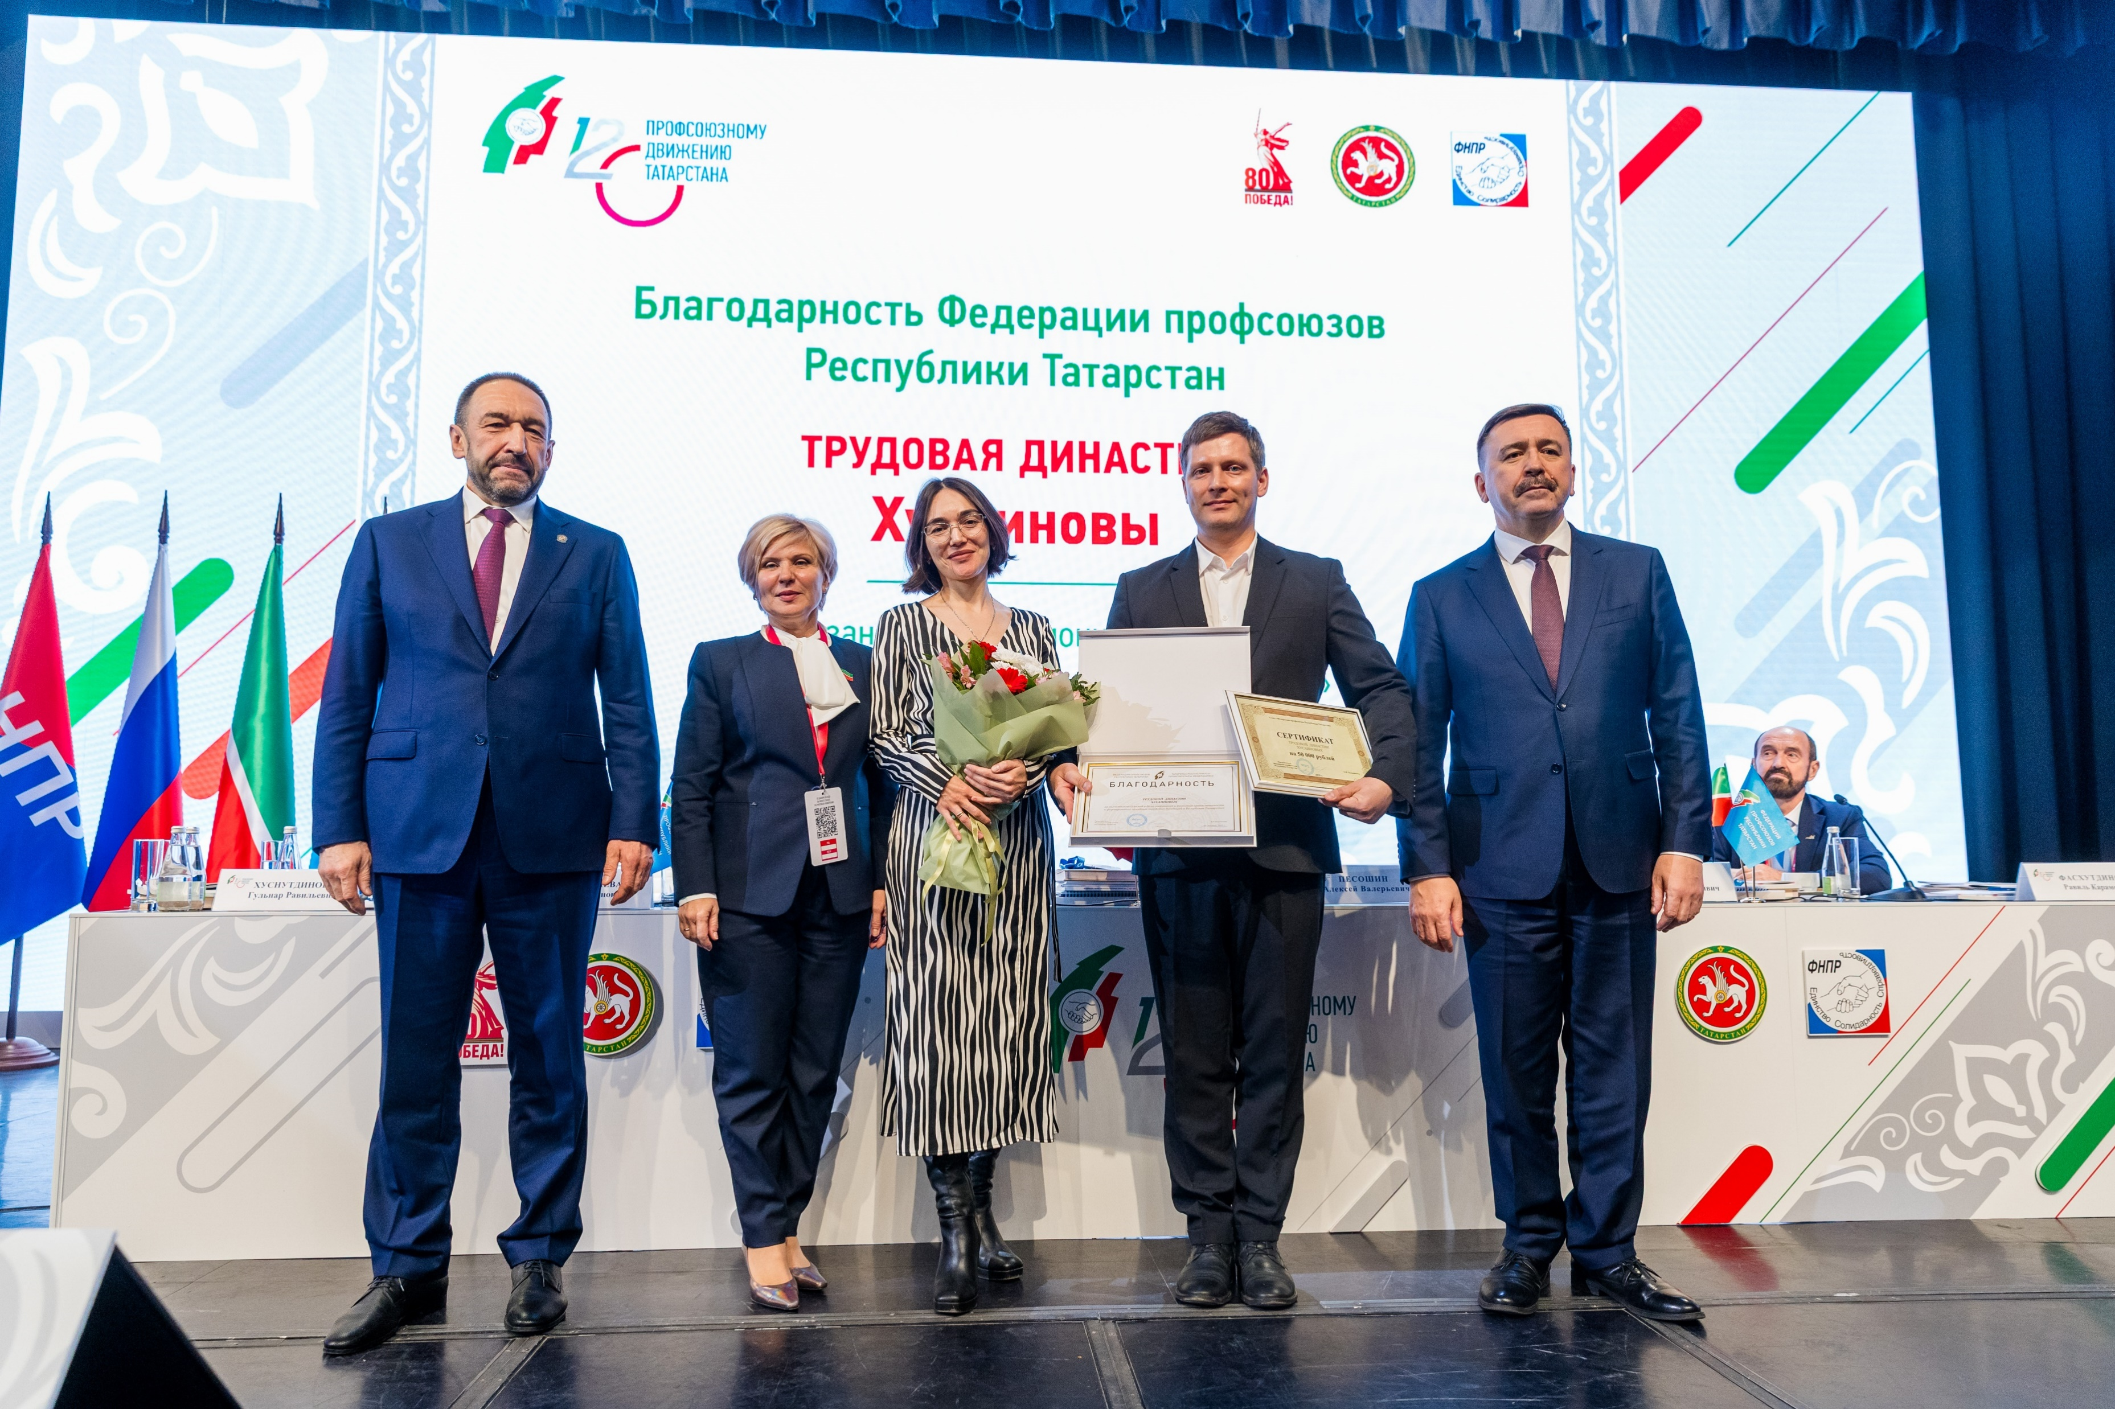
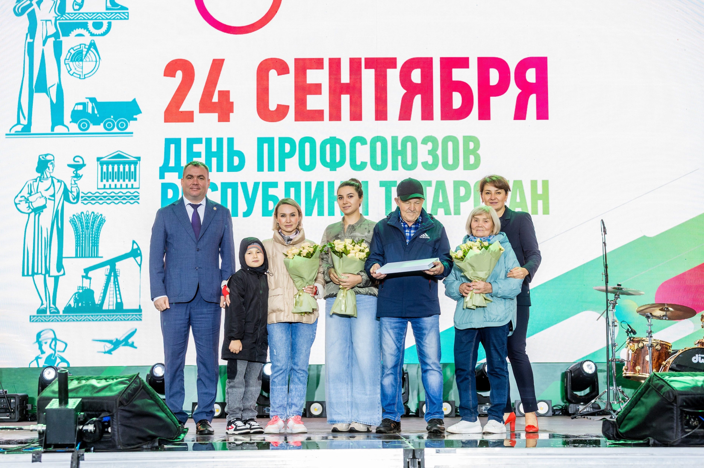
ФЕДЕРАЦИЯ ПРОФСОЮЗОВ РЕСПУБЛИКИ ТАТАРСТАН
_____________________________________________________________________________

Slide 6
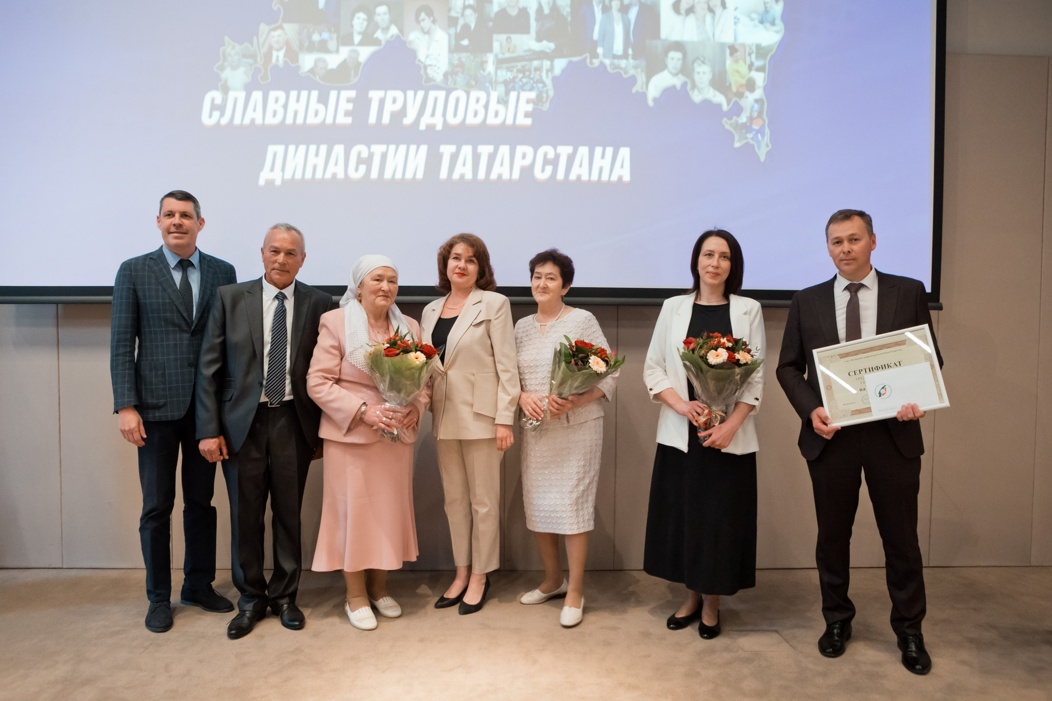
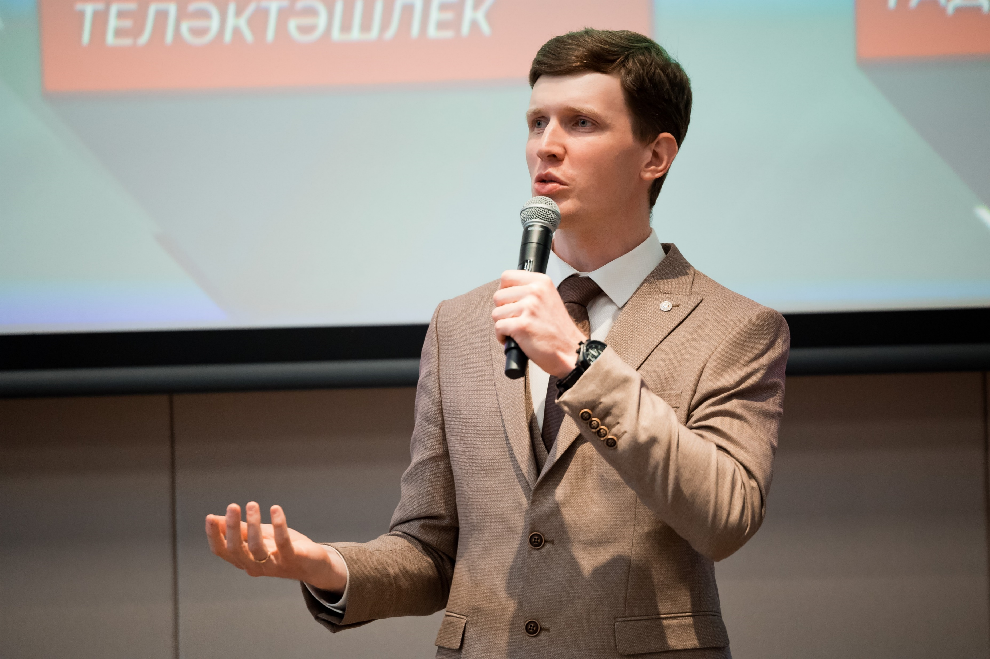
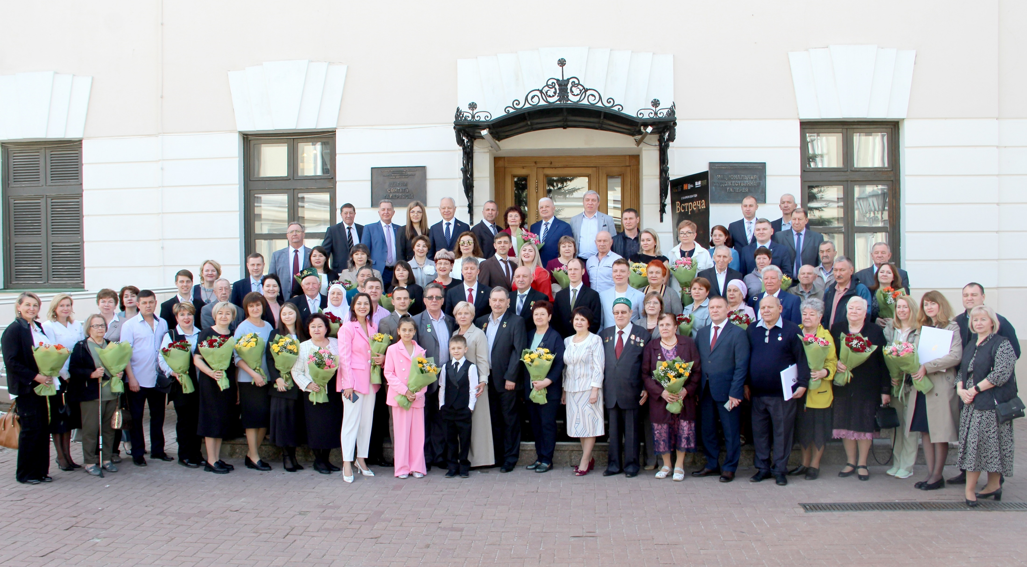
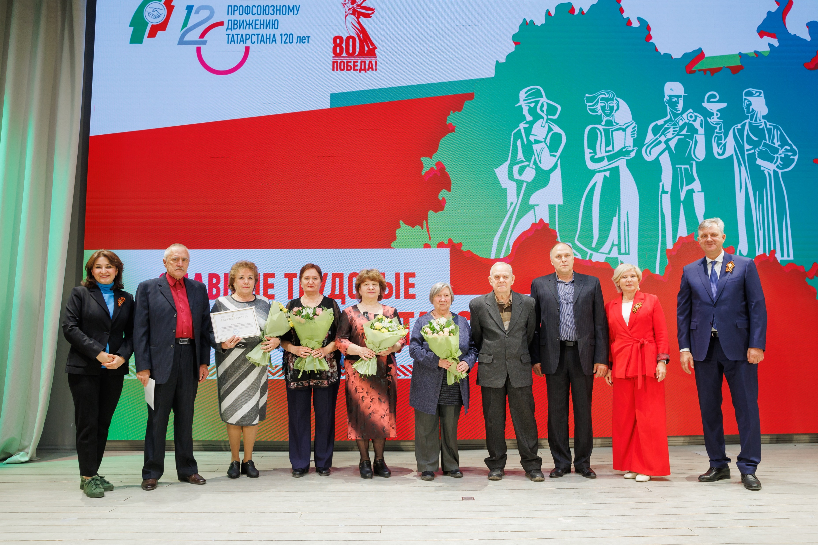
ФЕДЕРАЦИЯ ПРОФСОЮЗОВ РЕСПУБЛИКИ ТАТАРСТАН

Slide 7
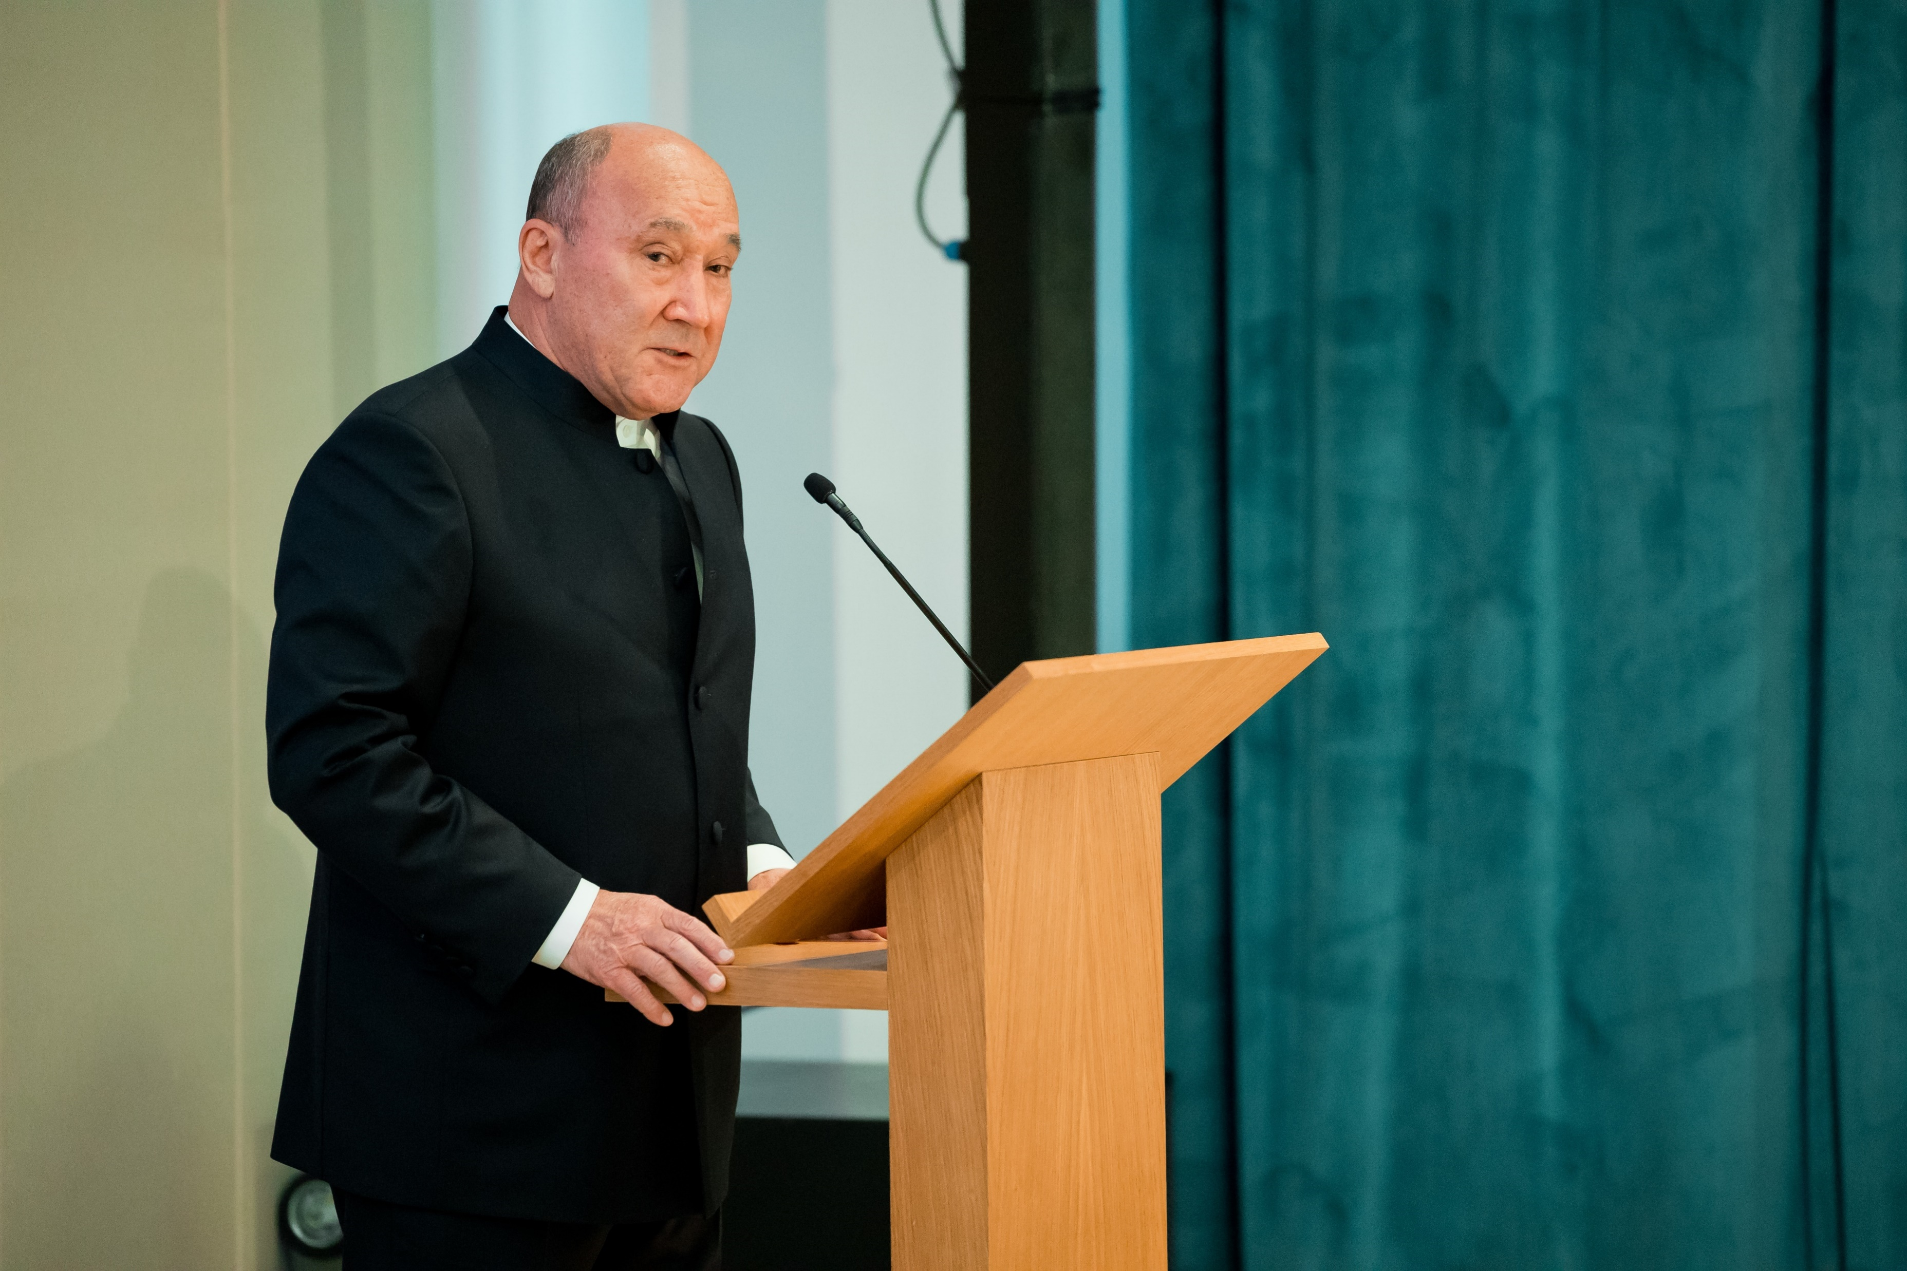
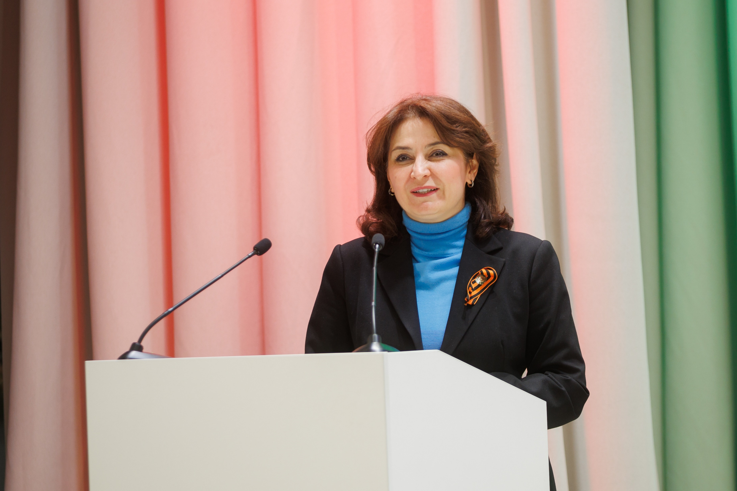
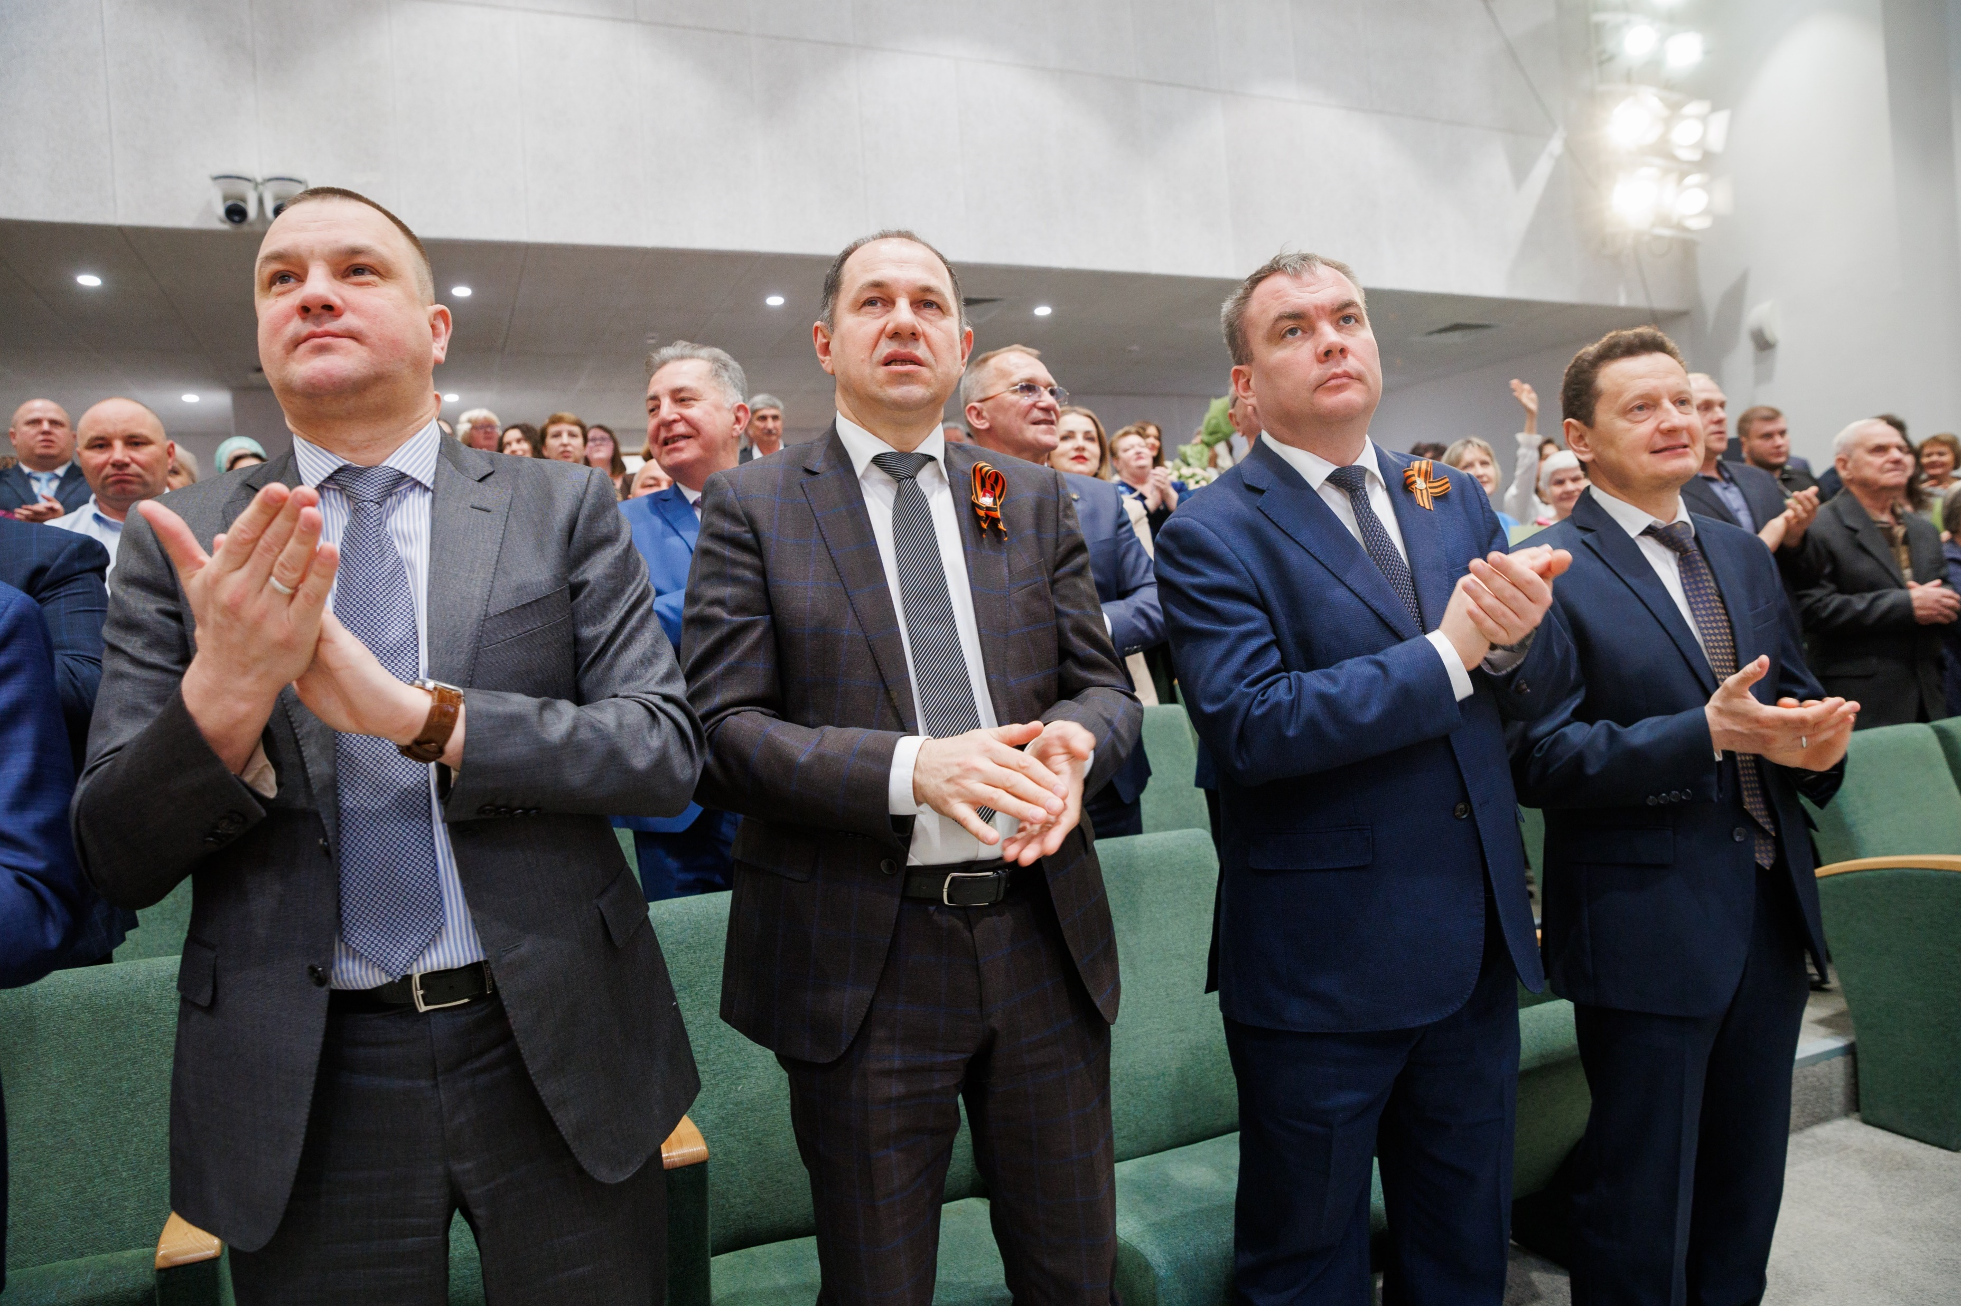
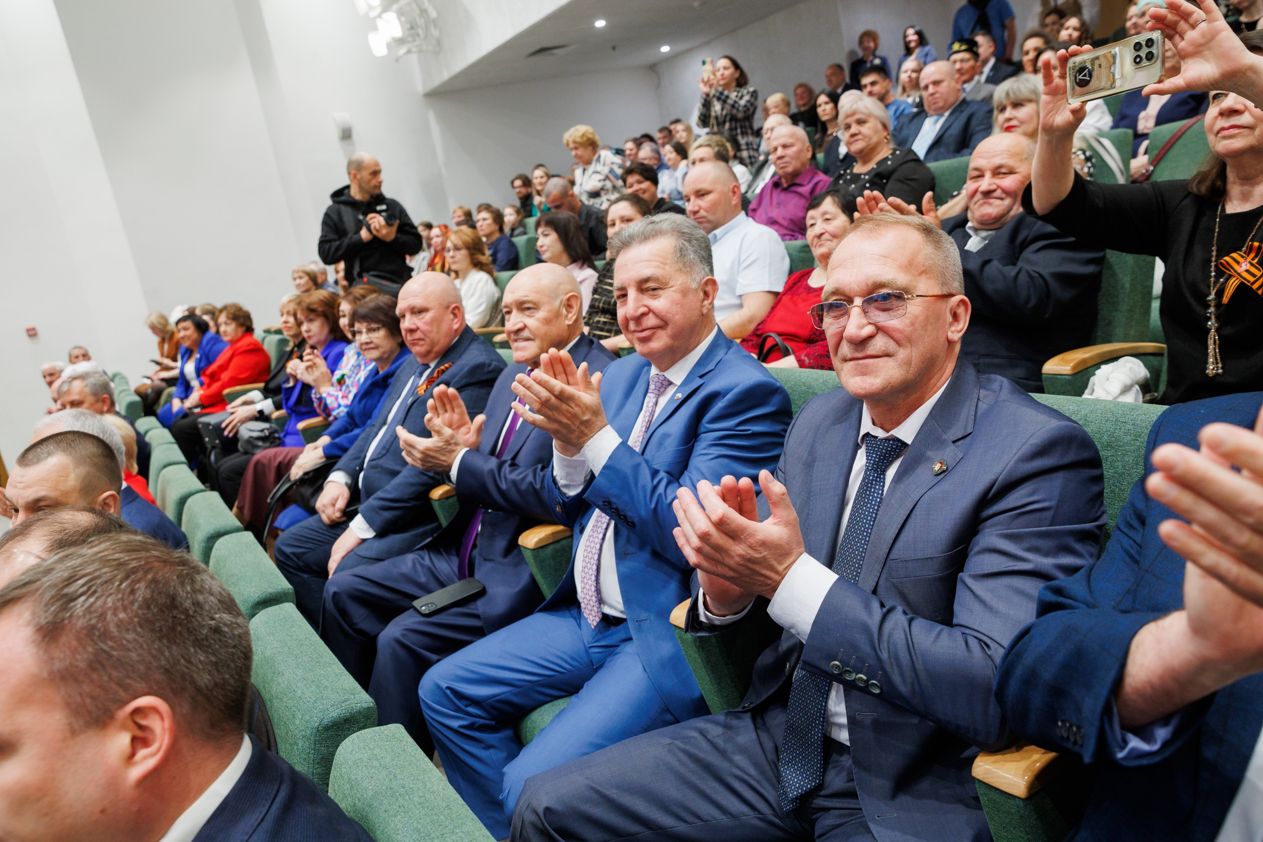
ФЕДЕРАЦИЯ ПРОФСОЮЗОВ РЕСПУБЛИКИ ТАТАРСТАН

Slide 8
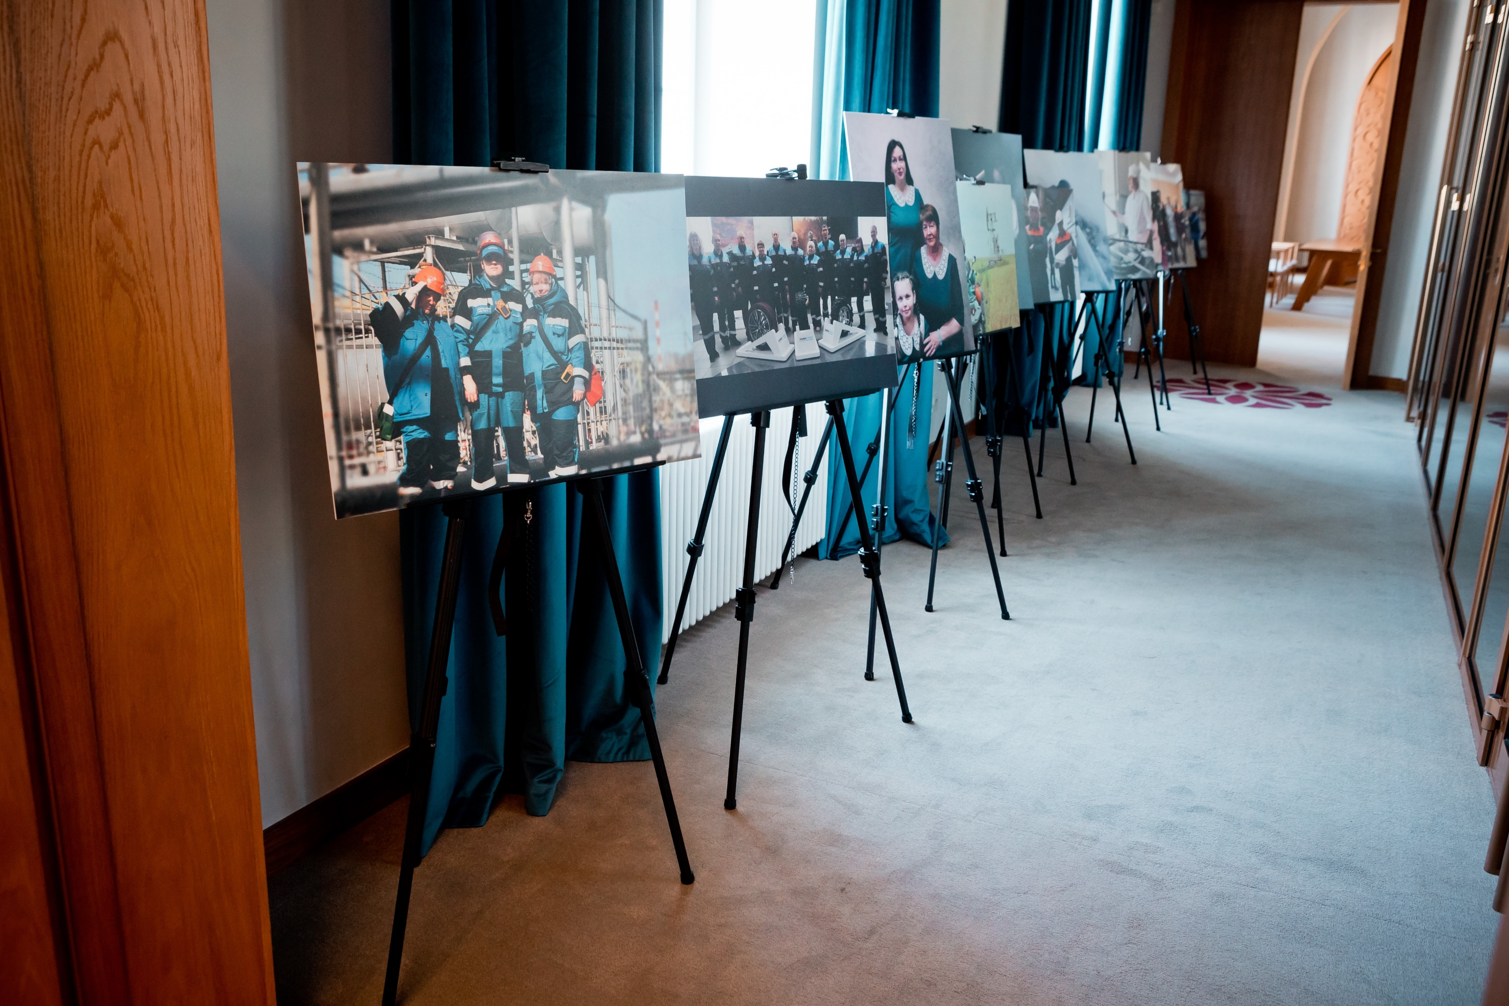
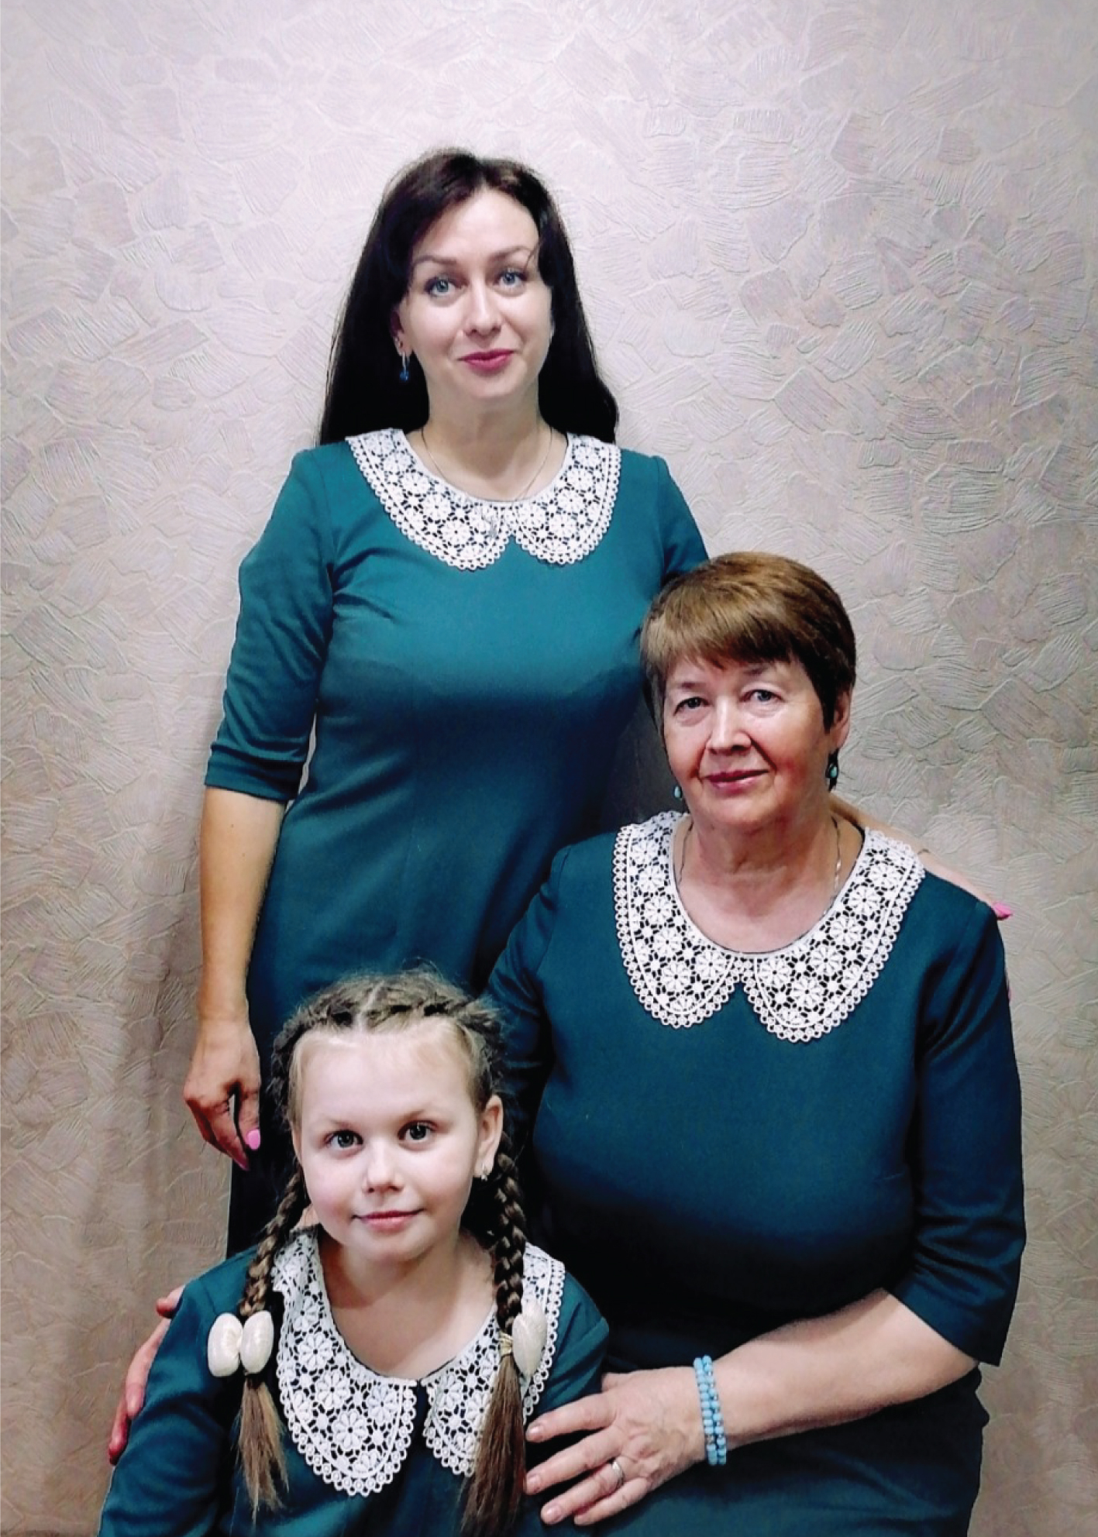
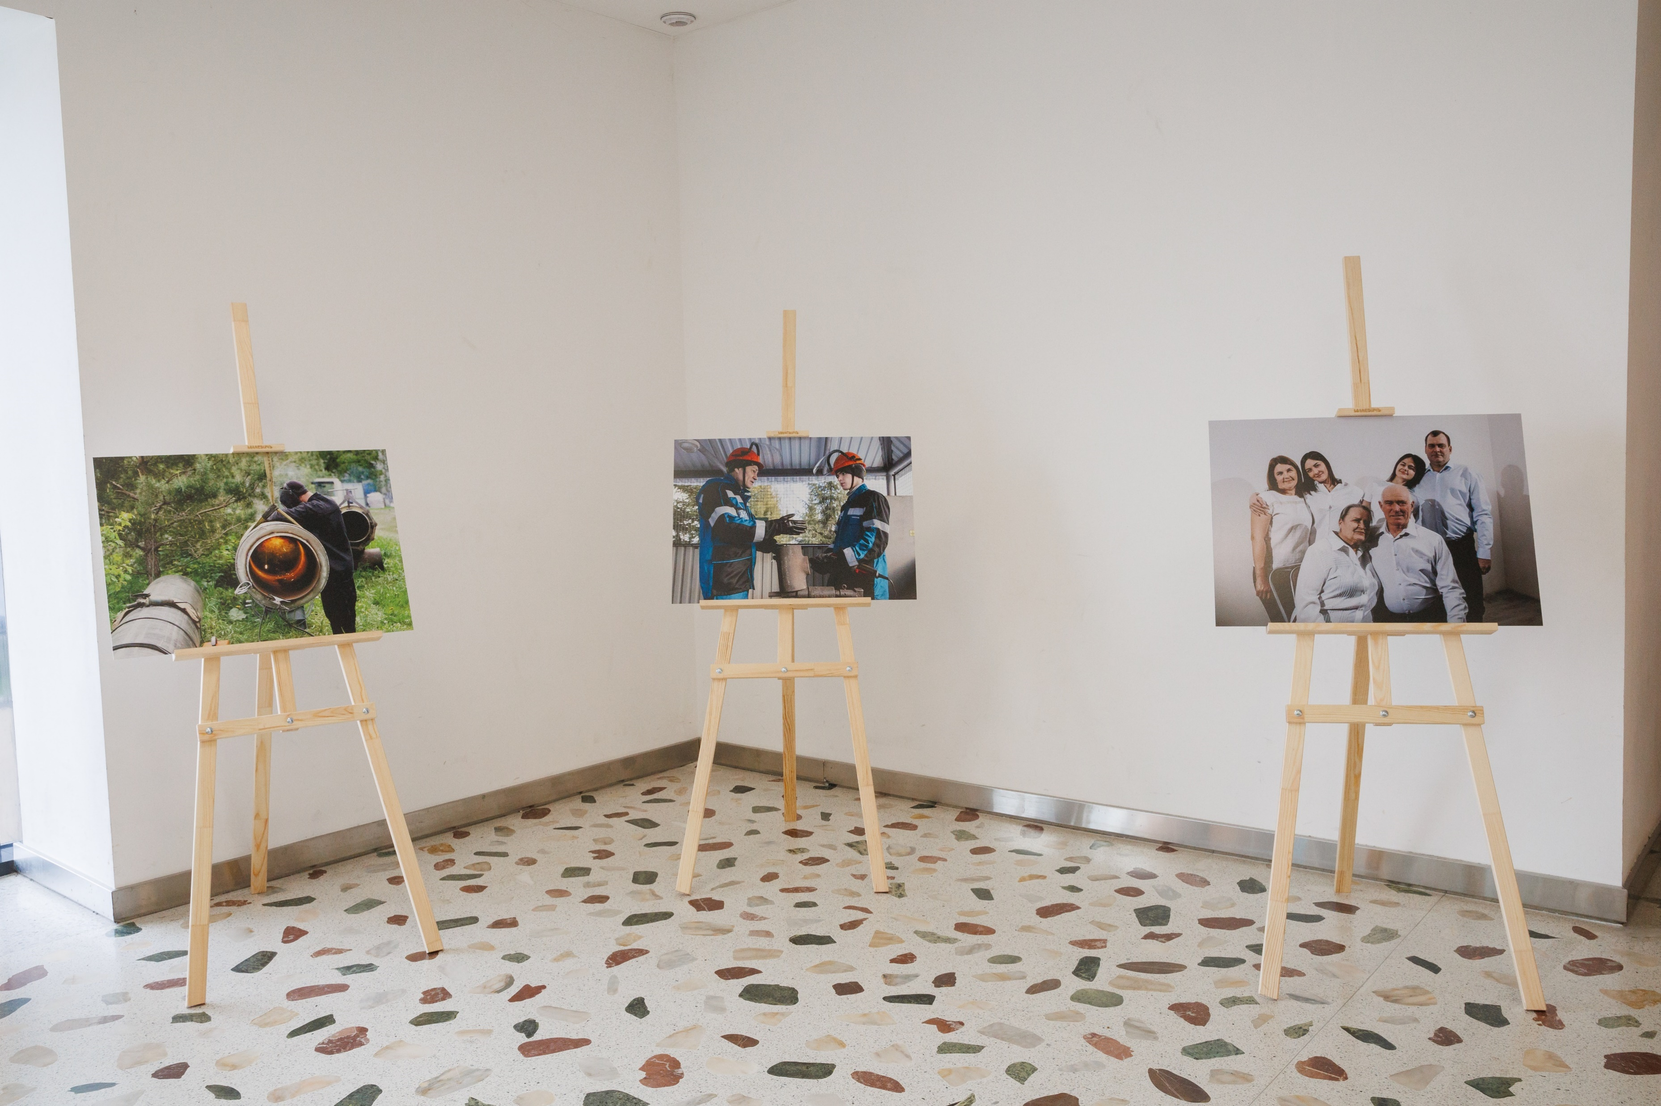
ФЕДЕРАЦИЯ ПРОФСОЮЗОВ РЕСПУБЛИКИ ТАТАРСТАН

Slide 9


ФЕДЕРАЦИЯ ПРОФСОЮЗОВ РЕСПУБЛИКИ ТАТАРСТАН
___________________________________________________________________________________________
Основные мероприятия, запланированные ФПРТ в рамках года боевой и трудовой доблести
Публикации о славных трудовых династиях в газете «Новое слово», сайте и социальных сетях ФПРТ
Проведение отраслевых конкурсов «Трудовые династии Республики Татарстан»
Оформление профсоюзных стендов (уголков), выставок, экспозиций на тему: «Герои моей семьи»
Проведение профориентационных экскурсий на предприятиях республики
Организация встреч детей сотрудников предприятий и организаций РТ с Героями социалистического труда, Героями труда РФ.
Проведение детского конкурса рисунков по темам: Труд в нашей семье», «Герой моей семьи»
Проведение торжественного мероприятия «Славные трудовые династии Татарстана»

Slide 10
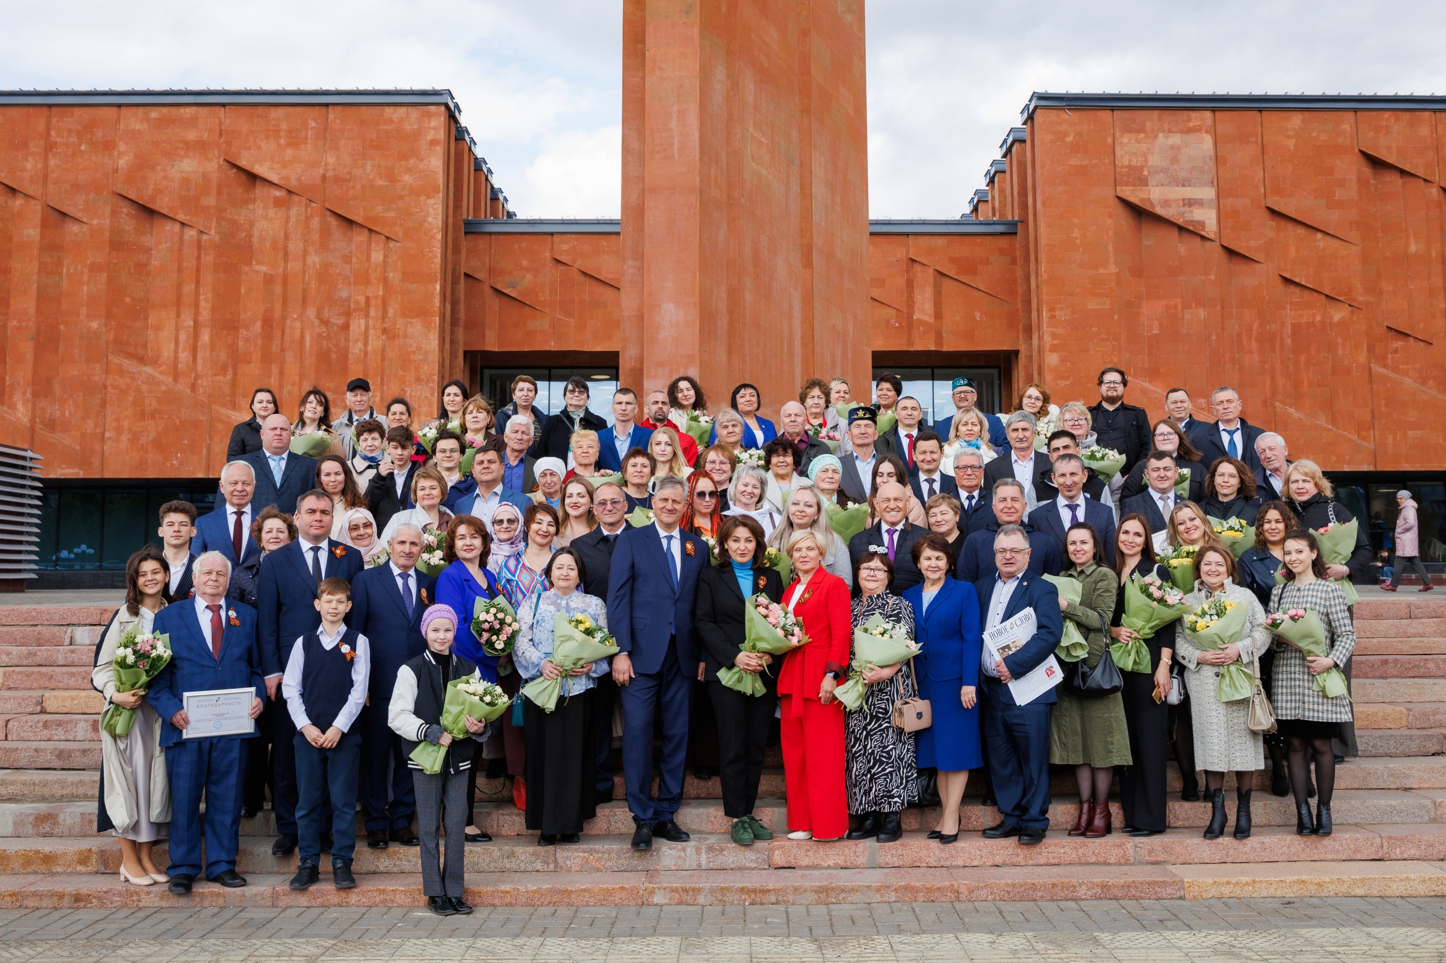
ФЕДЕРАЦИЯ ПРОФСОЮЗОВ РЕСПУБЛИКИ ТАТАРСТАН

Slide 11
ФЕДЕРАЦИЯ ПРОФСОЮЗОВ РЕСПУБЛИКИ ТАТАРСТАН
Благодарю за внимание!

